Slide 1
Sistemas de Informação Gerencial
Professora: Ana Paula Oliveira de Melo

Slide 2

Sistemas de Informação
Gerencial
Objetivo da Disciplina

Slide 3
Sistemas de Informação
Gerencial
Objetivo dessa aula: Mostrar a classificação dos sistemas de informação.

Slide 4
Sistemas de Informação
Sistemas de Informação
Gerencial
Os sistemas, do ponto de vista empresarial, podem ser classificados de acordo com a sua forma de utilização e o tipo de retorno dado ao processo de tomada de decisões.
Os sistemas podem ser de contexto operacional ou gerencial, ou seja, Sistemas de Apoio às operações e Sistema de Apoio Gerencial.

Slide 5
Sistemas de Informação - Tipos
Sistemas de Informação
Gerencial
Estratégico
Informações geradas nesse sistema são utilizadas para a definição do Planejamento Estratégico, ou seja, para a tomada de decisão.
Tático
São usados no controle dos planejamentos operacionais, define as táticas ou metas a serem cumpridas.
Operacional
São utilizados para o desenvolvimento das tarefas diárias da empresa, como exemplo: sistema de compra/venda.

Slide 6
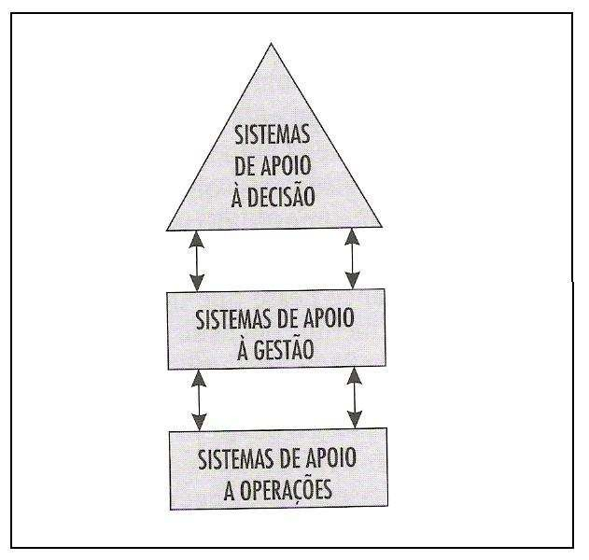
Sistemas de Informação
Sistemas de Informação
Gerencial

Slide 7
Sistemas de Informação
Sistemas de Informação
Gerencial
Sistemas de Apoio à Operações
Os sistemas de Apoio às Operações de uma empresa têm por principais metas processar transações, controlar processos industriais e atualizar banco de dados, fornecendo informações de âmbito interno e externo.
Apesar da sua importância para o desenvolvimento normal das atividades da empresa, não consegue desenvolver informações específicas, necessitando do apoio do sistema de informação gerencial.

Slide 8
Sistemas de Informação
Sistemas de Informação
Gerencial
Sistemas de Apoio à Operações
Faz parte do Sistema de Apoio às Operações:
Sistemas de Processamento de Transações (SPT)
Sistemas de Trabalho do Conhecimento (STC)
Sistemas de Automação de Escritório (SAE)

Slide 9
Sistemas de Informação
Sistemas de Informação
Gerencial
Sistemas de Apoio à Operações - SPT
Os sistemas de processamento de transações são utilizados no nível operacional da empresa, afirmam LAUDON e LAUDON (2001, p. 31), que
“ … um sistema de processamento de transações é um sistema computadorizado que executa e registra as transações rotineiras diárias necessárias para a condução dos negócios”.

Slide 10
Sistemas de Informação
Sistemas de Informação
Gerencial
Sistemas de Apoio à Operações - SPT
A automatização dos trabalhos repetitivos e rotineiros comuns aos negócios da empresa agiliza e facilita a realização dos trabalhos. Além de oferecer uma gama maior de informações.
Ex: transação das rotinas da folha de pagamento, a computadorização, além de produzir os cheques para pagamento dos colaboradores, pode fornecer relatórios exigidos pelos órgãos federais e estaduais. São também exemplos de SPT, a emissão de notas fiscais e o controle de estoque.
https://www.youtube.com/watch?v=0Og0KSCzFl4

Slide 11
Sistemas de Informação
Sistemas de Informação
Gerencial
Sistemas de Apoio à Operações – STC e SAE
A necessidade do nível de conhecimento da empresa é suprida pelos sistemas de trabalho do conhecimento e de automação de escritório. Segundo BATISTA (2004, p. 24), a definição que se aplica ao STC e SAE é descrita da seguinte forma:
LAUDON e LAUDON (2001, p. 33) também definem: “os sistemas de automação de escritório (SAE) são aplicações de informática projetadas para aumentar a produtividade dos trabalhadores de dados, dando suporte à coordenação e às atividades de comunicação de um escritório típico”.

Slide 12
Sistemas de Apoio à Operações - Sistemas de Automação de Escritório (SAE)
1. Gerenciamento de Documentos: criar, armazenar/ recuperar e comunicar imagens e documentos digitais
2.Organizar Indivíduos e Grupos: criar, gerenciar e comunicar documentos, planos e calendários
3.Comunicar-se com Indivíduos e Grupos: iniciar, receber e gerenciar comunicação vocal e digital com diversos grupos e indivíduos
4.Gerenciar Dados sobre Indivíduos e Grupos: entrar e gerenciar dados para acompanhar clientes externos, vendedores e grupos e indivíduos internos
5.Gerenciar Projetos: planejar, iniciar, avaliar, monitorar projetos, alocação de recursos e decisão de pessoal

Slide 13
Sistemas de Informação
Sistemas de Informação
Gerencial
Sistemas de Apoio à Operações – STC
Os sistemas de trabalho do conhecimento exigem uma visão ampla das pessoas, pois além de saber usar os aplicativos dos escritórios, essas pessoas precisam saber utilizar o que o aplicativo oferece para criar informações novas (ex:Realidade Virtual, Inteligência Artificial).
São sistemas de Informação que ajudam os trabalhadores de conhecimento na criação e integração de novo conhecimento na organização. Trabalho de conhecimento tem se tornado importante também em vários novos serviços, tais como análise ambiental e financeira e recomendação de investimento

Slide 14
Sistemas de Informação
Sistemas de Informação
Gerencial
Sistema de Apoio Gerencial
Quando se fala em fornecer informações para a tomada de decisão, toda a empresa deve estar envolvida nesse processo. A complexa relação entre os diversos gerentes de uma organização deve ser facilitada pelos sistemas de apoio gerencial. O’BRIEN (2002, p.29), afirma que
“quando os sistemas de informação se concentram em fornecer informação e apoio à tomada de decisão eficaz pelos gerentes, eles são chamados sistemas de apoio gerencial”.

Slide 15
Sistemas de Informação
Sistemas de Informação
Gerencial
Sistema de Apoio Gerencial
Entre os vários tipos de sistemas de apoio gerencial, pode-se citar:
Sistema de Suporte da Decisão (SSD)
Sistema de Suporte Executivo (SSE)
Sistema de Informação Gerencial (SIG).

Slide 16
Sistemas de Informação
Sistemas de Informação
Gerencial
Sistema de Suporte a Decisão - SSD
Sistema de suporte de auxílio direto a questões de decisões gerenciais;
Tem como foco flexibilizar informações não estruturadas para tomar a decisão;
Ex: Sistemas em extensão dos modelos de contabilidade gerencial para o manuseio de problemas de planejamentos semi-estruturados e estratégicos.
como: adicionar ou abandonar linhas de produção; fazer ou comprar algo; alugar ou comprar; decisões de canais de distribuições.
Ex: Business Intelligence (BI)

Slide 17
Sistemas de Informação
Sistemas de Informação
Gerencial
Sistema de Apoio Gerencial - EIS
Os sistemas de suporte executivo dão suporte ao nível estratégico da empresa e ajudam a definir os objetivos a serem estabelecidos, utilizando-se de tecnologia avançada para a elaboração de gráficos e relatórios.
Os usuários desse sistema são os executivos seniores.
Os sistemas de suporte executivo não são projetados para resolver problemas específicos, em vez disso, fornecem uma capacidade de computação e telecomunicações que pode mudar a estrutura dos problemas.

Slide 18
Sistemas de Informação
Sistemas de Informação
Gerencial
Sistema de Apoio Gerencial - SIG
O sistema de informação gerencial dá suporte às funções de planejamento, controle e organização de uma empresa, fornecendo informações seguras e em tempo hábil para tomada de decisão. OLIVEIRA (2002, p. 59), define que,
“o sistema de informação gerencial é representado pelo conjunto de subsistemas, visualizados de forma integrada e capaz de gerar informações necessárias ao processo decisório”.

Slide 19
Sistemas de Informação
Sistemas de Informação
Gerencial
Sistema de Apoio Gerencial - SIG
GARCIA e GARCIA (2003, p. 29) apud POLLONI, definem que sistema de informação gerencial:
“é qualquer sistema que produza posições atualizadas no âmbito corporativo, resultado da integração de vários grupos de sistemas de informação que utilizam recursos de consolidação e interligação de entidades dentro de uma organização”.

Slide 20
Sistemas de Informação
Sistemas de Informação
Gerencial
Sistema de Apoio Gerencial - SIG
Os sistemas de informação gerencial mudam constantemente para atender o dinamismo dos negócios, o que vai de encontro à necessidade de qualquer organização para sobreviver no mercado.
Para BATISTA (2004, p. 22), sistema de informação gerencial:
É o conjunto de tecnologias que disponibilizam os meios necessários à operação do processamento dos dados disponíveis.
É um sistema voltado para a coleta, armazenagem, recuperação e processamento de informações usadas ou desejadas por um ou mais executivos no desempenho de suas atividades.
É o processo de transformação de dados em informações que são utilizadas na estrutura decisória da empresa proporcionam a sustentação administrativa para otimizar os resultados esperados.
A estrutura decisória da empresa, no contexto de processos gerenciais, classifica os sistemas de acordo com o problema organizacional que ajuda a resolver.

Slide 21
Sistemas de Informação
Sistemas de Informação
Gerencial
Sistema de Apoio Gerencial - SIG
STAIR (1998, p.278), assim define,
“o propósito básico de um SIG é ajudar a empresa a alcançar suas metas, fornecendo a seus gerentes detalhes sobre as operações regulares da organização, de forma que
possam controlar, organizar e planejar com mais efetividade e com maior eficiência”
Os executivos devem buscar projetar os sistemas de informação gerencial inserindo dados de origem interna e externa, existindo portanto, uma interação entre os meios, resultando na concretização dos objetivos preestabelecidos pela empresa.

Slide 22
Sistemas de Informação
Sistemas de Informação
Gerencial
Sistema de Apoio Gerencial - SIG
As fontes externas advém do relacionamento com fornecedores, acionistas, clientes e concorrentes, facilitadas nas atuais circunstâncias pela evolução tecnológica.

Slide 23
Sistemas de Informação
Sistemas de Informação
Gerencial
Sistema de Apoio Gerencial - SIG
As fontes internas estão relacionadas aos bancos de dados mantidos pela organização. Os bancos de dados são atualizados pela captura e armazenamento dos dados resultantes da integração dos diversos sistemas que compõem a organização, entre eles, sistemas de finanças, sistemas de contabilidade, sistemas de recursos humanos, sistemas de venda e marketing.
OLIVEIRA (1992, p. 39), afirma que:
“Sistema de Informação Gerencial (SIG) é o processo de transformação de dados em informações que são utilizadas na estrutura decisória da empresa, proporcionando, ainda, a sustentação administrativa para otimizar os resultados esperados”.

Slide 24
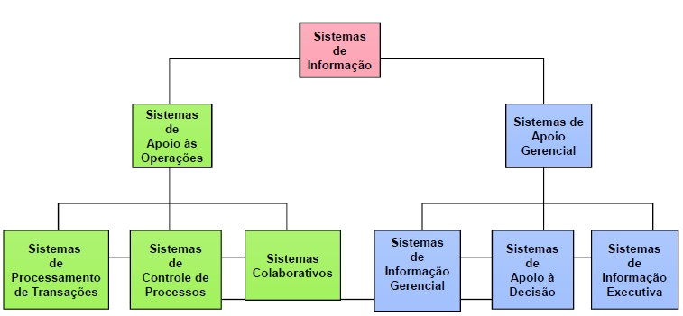
Sistemas de Informação
Sistemas de Informação
Gerencial
Resumo dos Sistemas

